Slide 1
創意競賽 瓢蟲
第20課

Slide 3
瓢蟲背上有許多漂亮的斑點，仔細觀察每隻瓢蟲身上的圖案都不一樣！

Slide 4
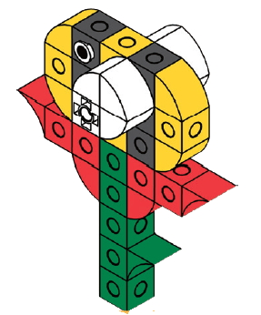
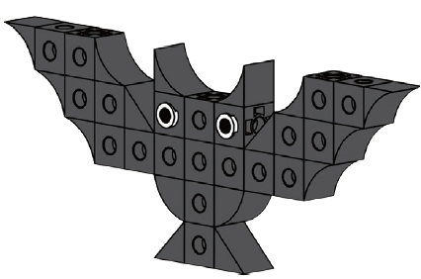
(16) 蝙蝠
(17) 蜜蜂

Slide 5
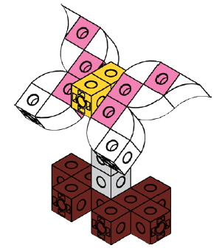
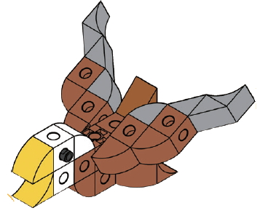
(18) 蝴蝶
(19) 老鷹

Slide 6
小朋友，請用積木創作一隻可愛的瓢蟲。

